Slide 1
Leben über dem Durchschnitt Die Anfänge der Großen Erweckung in Herrnhut oder: Wie Gott ganz „normale“ Menschen gebraucht…

Slide 2
Die Vorgeschichte Die Reformation
Martin Luther

Slide 3
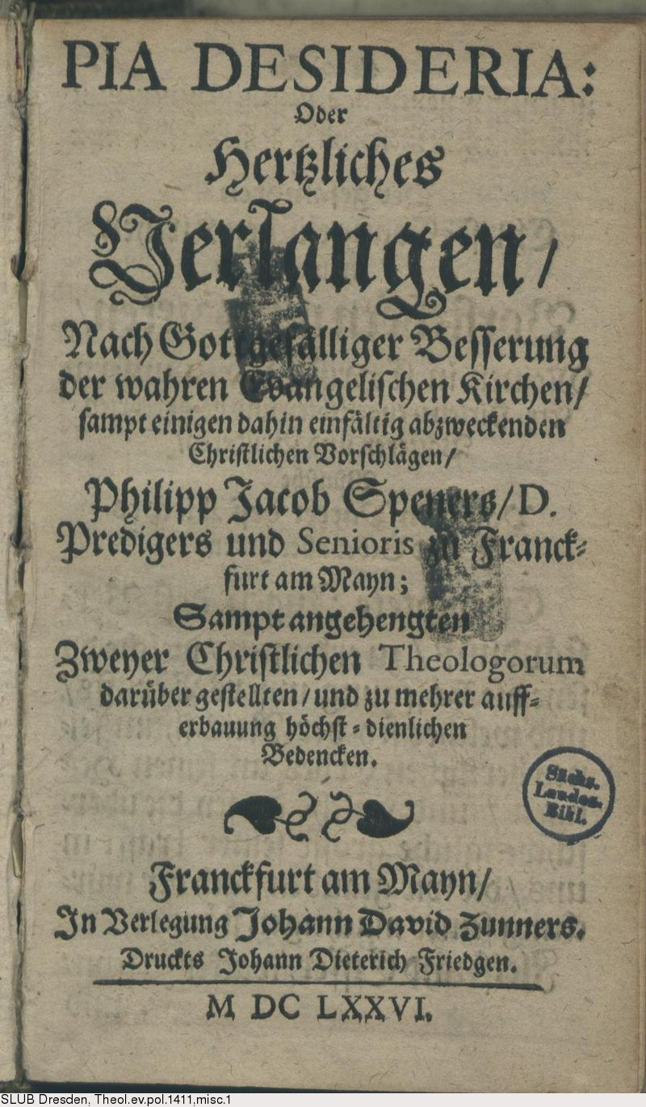
Der Pietismus
Philipp Jakob Spener - 1635-1705

Slide 4
August Hermann Francke
1663-1727

Slide 5
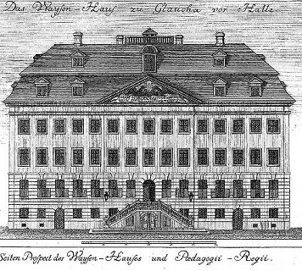

Slide 6
Nikolaus Ludwig von Zinzendorf
1700-1760

Slide 7
Nikolaus Ludwig von Zinzendorf
Das tat ich für dich –
was tust du für mich?
22. Mai 1719 in Düsseldorf
Erdmuthe

Slide 8
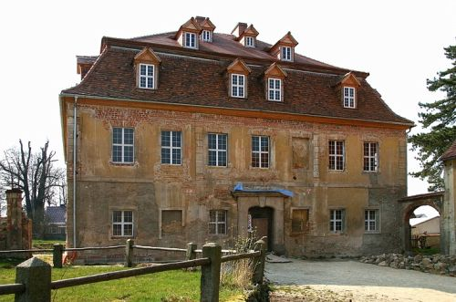
Schloss Berthelsdorf

Slide 9
Herrnhut

Slide 10
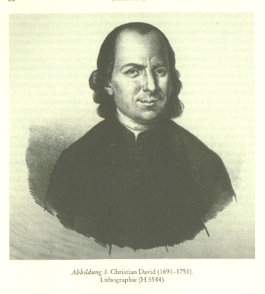
Christian David
1692-1751
Pionier und Missionar in:
Grönland
Holland
Livland
Pennsylvanien

Slide 11
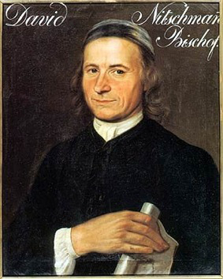
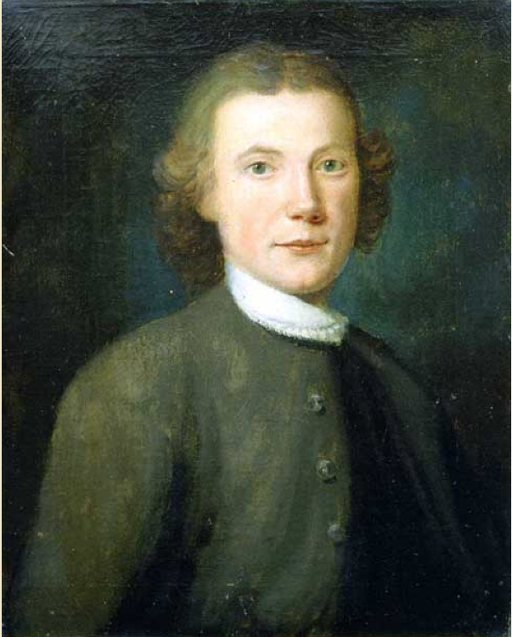
David Nitschmann - Leonard Dober
1698-1772
1706-1766

Slide 12
David Zeisberger - 1721-1808

Slide 13
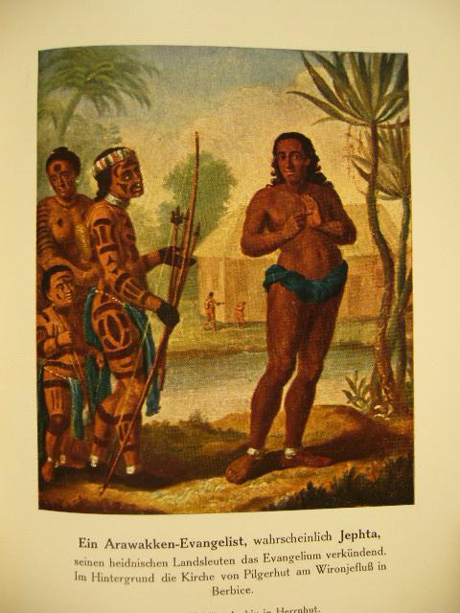

Slide 15
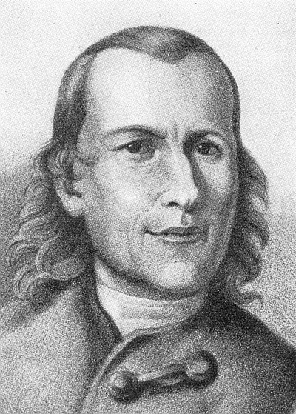
Matthäus Stach
1711-1781
Pionier und Missionar in Grönland

Slide 16
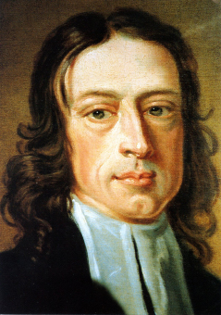
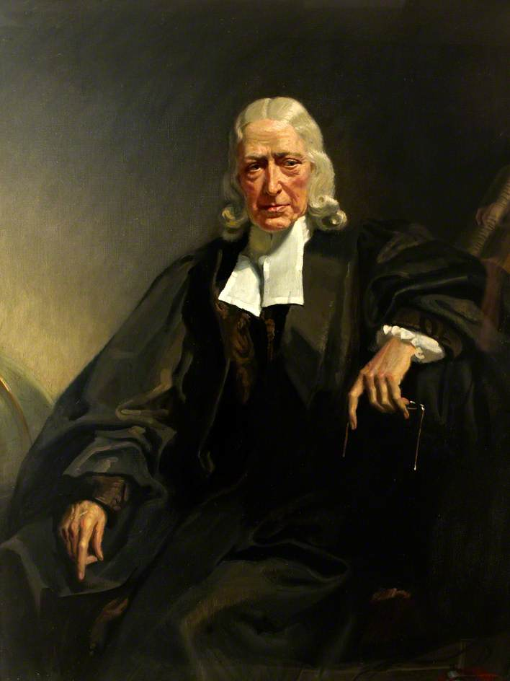
John Wesley
1703-1791

Slide 17
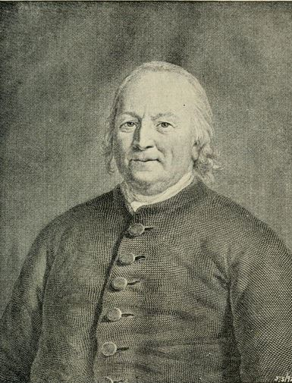
August Gottlieb Spangenberg
1704-1792

Slide 18
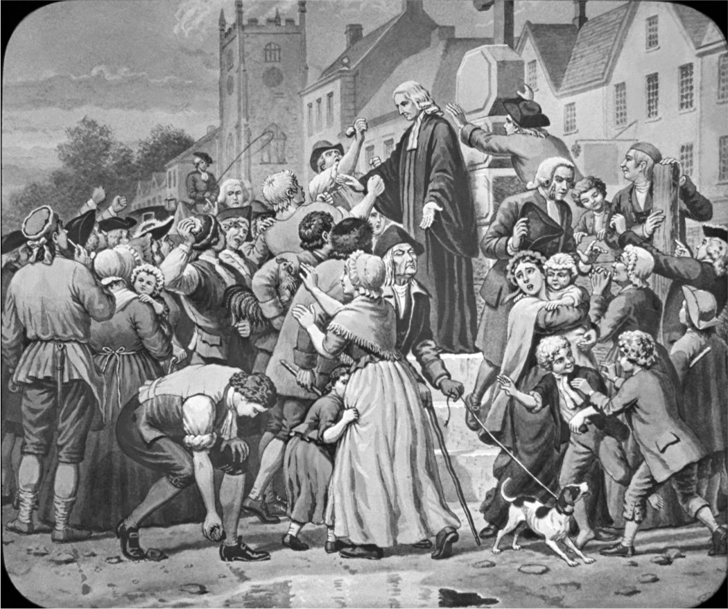

Slide 19
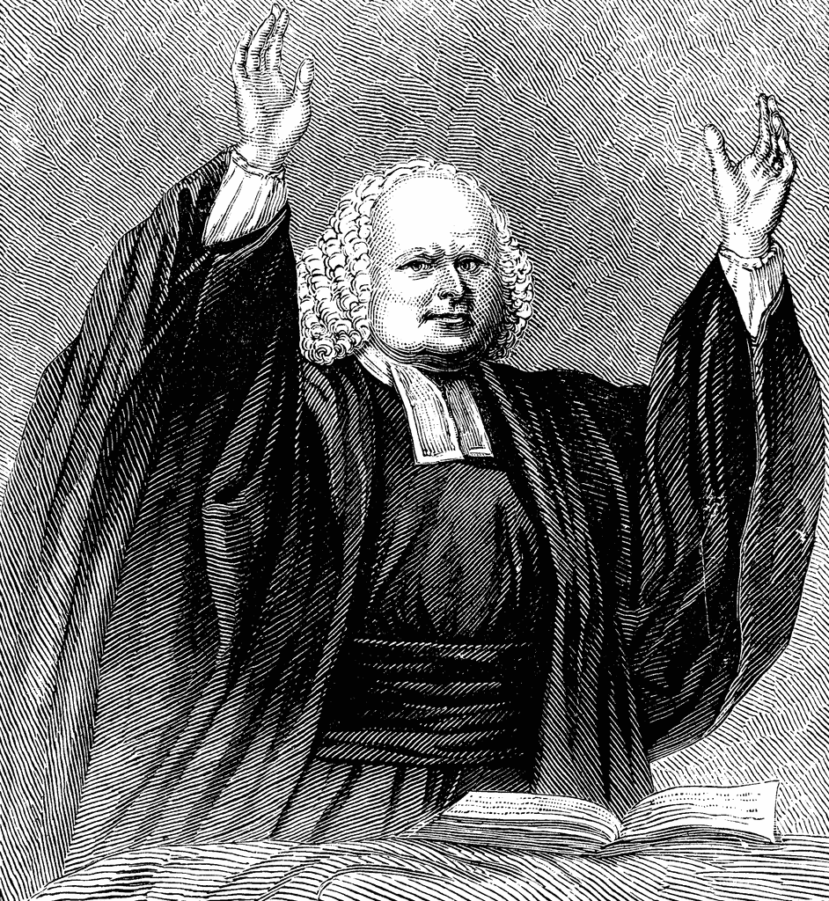
George Whitefield
1714-1770
Erweckungsprediger in England und Amerika

Slide 20
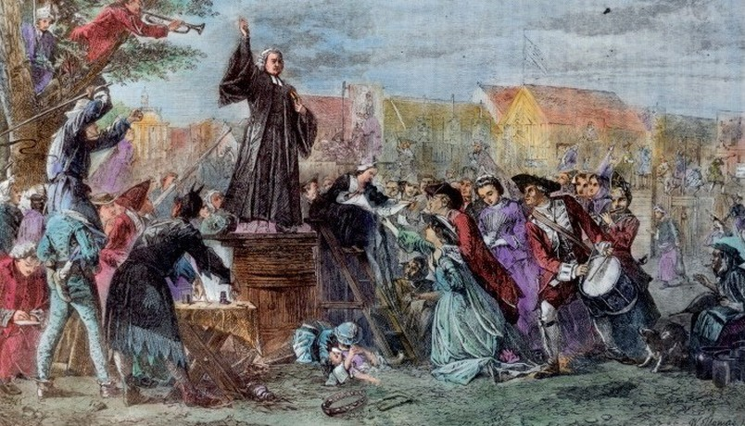
Predigt auf den Moorfields in London 1739

Slide 21
